Slide 1
Iniciación a Java
Fundamentos del lenguaje en su versión 17 (LTS 2021)

Slide 2
Todo empieza con una clase
Las clases se crean pasando ficheros .java al compilador (JDK). Éste genera los ficheros .class que permiten acceder a ellas en tiempo de ejecución
Un fichero .java mínimo define el tipo de clase (class, interface o enum), su nombre simple, un nombre de paquete (que cualifica el nombre simple) y una lista de miembros (campos, métodos, etc.)
Desde una clase se puede acceder a otras usando su nombre simple pero eso sólo es posible si [1] se declara (import) su nombre completo, [2] ambas son del mismo paquete o [3] el paquete de la otra clase es java.lang
Todo proceso Java (JVM) comienza con el comando java (JRE) cargando una clase, pasada como parámetro, que debe contener un método declarado como public static void main(String[]), inicializándola e invocando dicho método (con parámetros, si fueron pasados al comando)

Slide 3
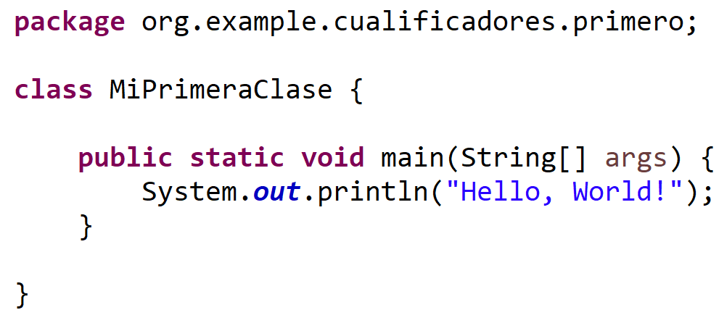
org/example/cualificadores/primero/MiPrimeraClase.java

Slide 4
Explicación del código
El tipo de esta clase lo define la palabra reservada class que indica que se trata de una clase en sentido estricto
Su nombre simple es MiPrimeraClase y el paquete que lo cualifica es org.example.cualificadores.primero
Su lista de miembros (entre “{}”) incluye sólo un método cuya declaración hace que el comando java reconozca la clase como un programa Java
Se usan otras dos clases (System y String) pero, al pertenecer ambas al paquete java.lang, no es necesario importar sus nombres completos
Se invoca el método println(String) sobre el objeto referenciado por el campo out de System pasando "Hello, World!" como parámetro

Slide 5
Conclusiones a extraer del código
Hay tres tipos de clases y a uno de ellos se le llama clase (class)
La notación reverse-DNS permite definir clases globalmente únicas
Las clases pueden proporcionar objetos a otras clases y éstos permiten invocar métodos “sobre ellos” usándose, en ambos casos, un “.” para obtener acceso al objeto/método correspondiente
Los paquetes van en minúsculas y las clases usan UpperCamelCase
Se puede usar una clase como tipo de una referencia (args)
Las cadenas se crean entre comillas y su tipo es una clase (String)
La notación “[]” a la derecha de un tipo declara una lista de valores

Slide 6
Aclaraciones sobre el código
Los objetos pueden proporcionar otros objetos, como las clases
Las clases pueden proporcionar métodos, como los objetos. El propio método main, por ejemplo, podría ser invocado desde otra clase
Sobre los modificadores del método main:
public ➔ main se puede invocar desde cualquier clase
static ➔ es posible acceder main a partir del nombre de su clase (como es posible acceder a out a partir de System)
void ➔ main no devuelve un valor (es un procedimiento, no una función)
main y out son nombres simples pero si usaran más de una palabra deberían seguir la notación lowerCamelCase

Slide 7
¿Qué es “un objeto”?
Un objeto es un dato compuesto por otros datos que pueden ser [1] otros objetos, [2] valores de tipos primitivos (números, etc.) o [3] el valor null
También es instancia de una clase (class o enum) que es la que define dichos datos (tipos, nombres y valores iniciales) y las operaciones que se pueden realizar sobre ellos
Un objeto es también instancia de todas las clases extendidas (class) e implementadas (interface) directa o indirectamente por su clase. Dado que toda clase extiende implícitamente a la clase Object, todo objeto es instancia de dicha clase (como su propio nombre indica)
Un objeto nace como resultado de invocar un constructor de su clase. Los constructores son métodos especiales que se invocan usando new seguido del nombre de la clase y de los parámetros del constructor. Toda clase tiene un constructor por defecto, público y sin parámetros que crea y devuelve instancias

Slide 8
¿Quién creó (y cuándo) ese System.out?
El objeto al que hace referencia el campo out de la clase System lo crea y asigna a dicho campo la propia clase durante su inicialización
La inicialización de una clase se realiza la primera vez que se usa pero en este caso, por tratarse de una clase especial, System se inicializa antes de que el método main comience a ejecutarse
La inicialización se realiza asignando los valores iniciales declarados por los campos static y ejecutando el código de los bloques static, todo en el orden definido por la lista de miembros de la clase a inicializar

Slide 9
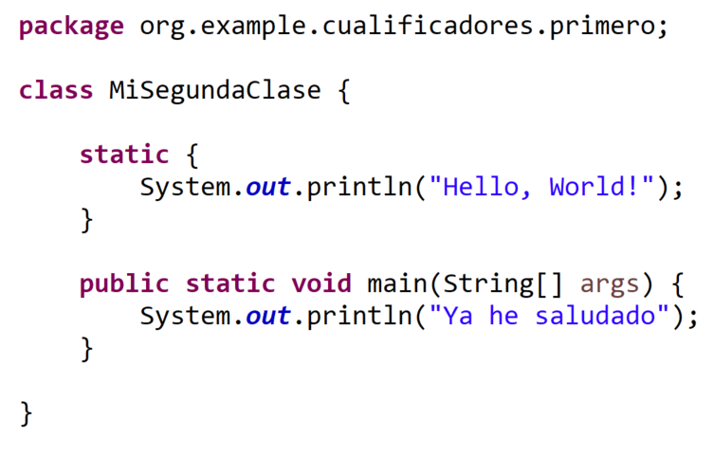
Antes de main(String[]): Bloque static

Slide 10
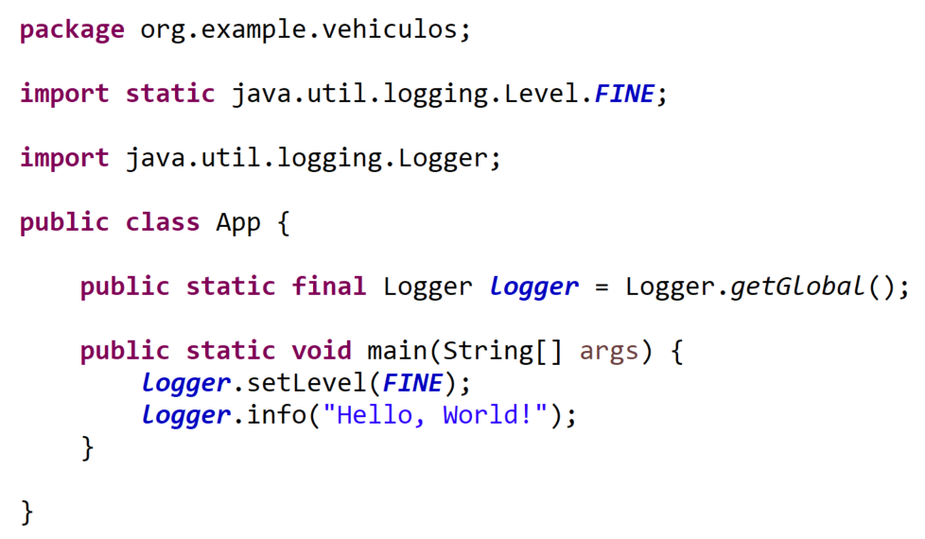
Un campo, un import y un import static

Slide 11
Explicación del código
Se usa JUL en lugar de System.out (anticuado) para enviar mensajes
Se hace un import del nombre cualificado de la clase Logger porque es más legible que cualificarla con java.util.logging
Se hace un import static de la instancia Level.FINE porque es (ligeramente) más legible que cualificarla con Level e importar ésta
Se declara un campo (logger) para proporcionar una instancia de Logger al resto de clases de la app (org.example.vehiculos)
Se configura (mínimamente) dicha instancia en el método main y se usa para sustituir al objeto System.out en su labor de mensajería

Slide 12
Conclusiones a extraer del código
Además de las clases, también los campos estáticos son importables
El signo “=” permite asignar un valor, obtenido al evaluar la expresión que queda a su derecha, a la referencia declarada a su izquierda
System.out no es la única vía para enviar mensajes a la consola. Una de sus alternativas (JUL) proporciona, además, funcionalidad extra (como seleccionar el nivel de detalle de cada mensaje y el nivel que se desea mostrar en un momento determinado)

Slide 13
Aclaraciones sobre el código
Este uso de Logger.getGlobal() proporciona una funcionalidad que no es evidente y que tiene que ver con ciclo de vida de los objetos en Java
Un objeto existe mientras exista alguna referencia que apunte a él. En caso contrario es desechado en el siguiente ciclo del recolector de basura. Si usáramos directamente Logger.getGlobal() desde varios sitios podríamos obtener un objeto distinto tras una recolección y ese nuevo objeto no tendría el nivel de detalle configurado previamente (FINE)
Al declarar la referencia como estática y final garantizamos que el objeto referenciado existe tanto tiempo como la clase que lo referencia y así preservamos la estabilidad de configuración aplicada

Slide 14
Sacando provecho de la orientación a objetos
Además de aprovechar los componentes que usen orientación a objetos para proporcionar su funcionalidad, podemos querer aprovechar esta técnica para publicar la funcionalidad de nuestra propia aplicación
Por otra parte, a nivel interno, la orientación a objetos puede suponer una ayuda para mejorar el diseño de nuestra solución y facilitar así su evolución y mantenimiento
Diseñar una jerarquía de clases puede suponer una dificultad extra que debe estar justificada. Una regla a tener en cuenta es evitar trabajar en una solución abstracta hasta que no existan, al menos, tres ocurrencias concretas que la justifiquen

Slide 15
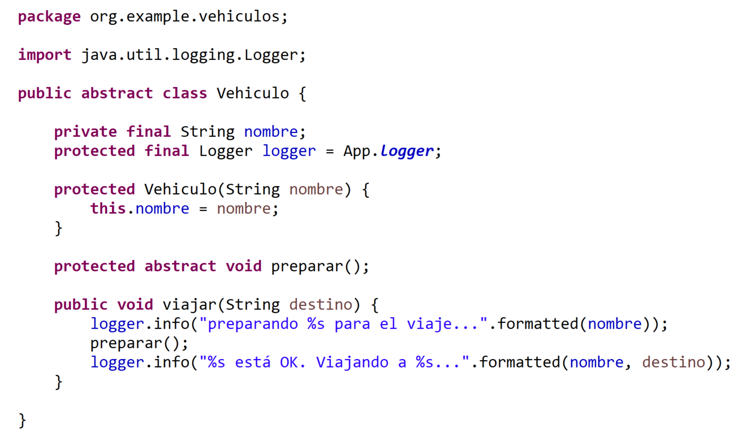

Slide 16
Explicación del código
Se crea una abstracción llamada Vehiculo
Se establece que todo vehículo debe tener un nombre definido en el momento de su creación, no modificable y no accesible
Se crea un campo logger que da acceso a cualquier vehículo a la instancia de Logger configurada a nivel de aplicación
Se define la operación preparar() que debe poder ejecutarse sobre todo vehículo pero que no debe estar disponible para sus usuarios
Se implementa la operación viajar() que permite (apoyándose, entre otras cosas, en la operación anterior) usar un vehículo para alcanzar un destino

Slide 17
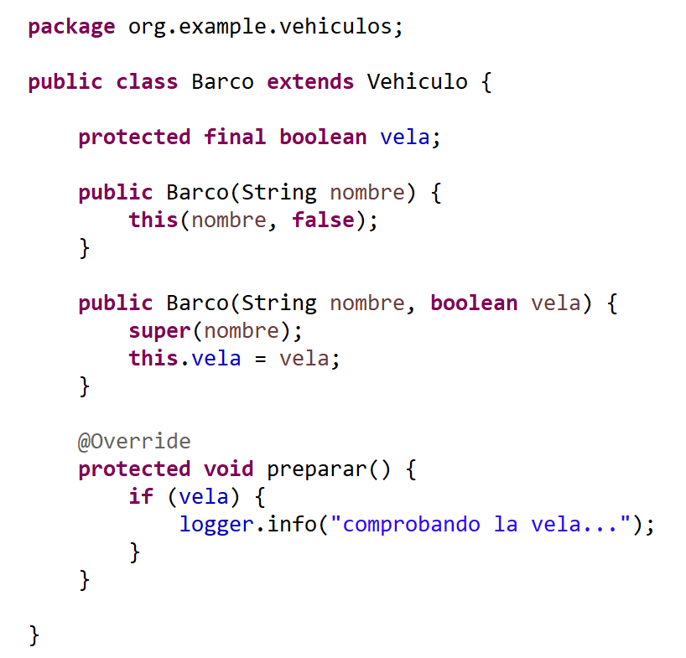

Slide 18
Explicación del código
Se crea una clase de vehículos llamada Barco
Se establece que
un barco podría tener una vela, que
por defecto no la tiene y que
dicha información (la presencia de vela) sólo estará accesible para los barcos
Se implementa la operación preparar() de forma que sólo se realice si el barco tiene vela

Slide 19
Los bloques if/else if/else
Estructura compuesta un bloque if seguido de cero o más bloques else if y terminando con un bloque opcional else
Los bloques if/else if incluyen una expresión lógica que si se cumple provoca la ejecución del bloque y que se ignoren los siguientes bloques.
El bloque else se ejecuta cuando las expresiones de los bloques precedentes se han evaluado como false

Slide 20
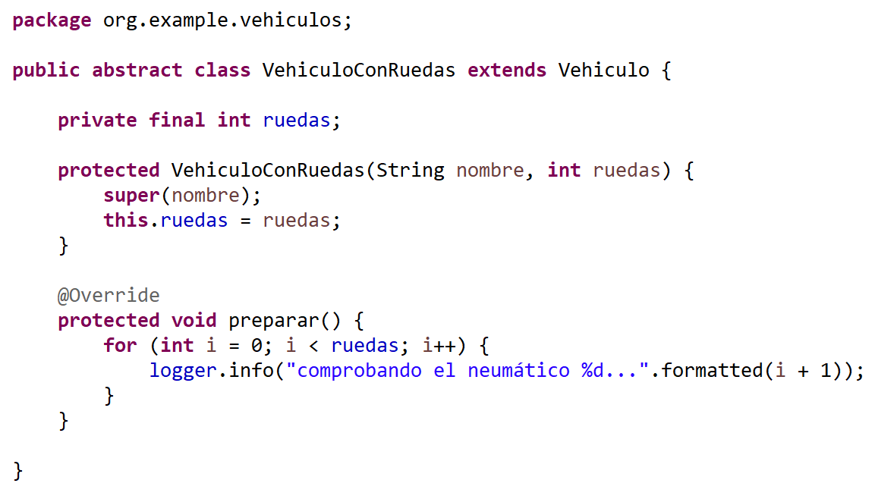

Slide 21
Explicación del código
Se extiende la abstracción Vehiculo para crear una nueva abstracción VehiculoConRuedas
Se establece que todo vehículo con ruedas tiene definido un número de ruedas
Se implementa la operación preparar() de forma que se realice para cada una de las ruedas del vehículo

Slide 22
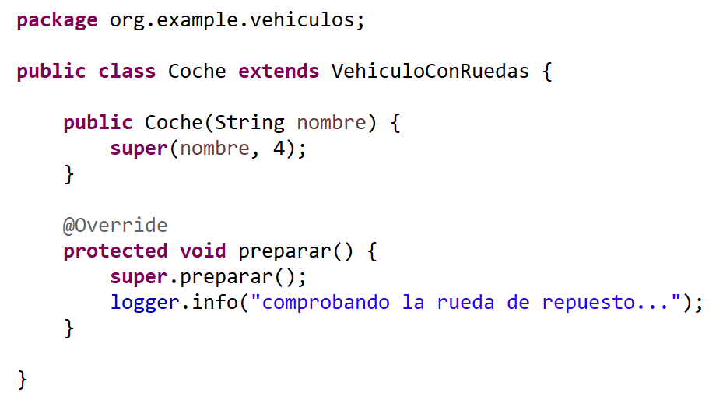

Slide 23
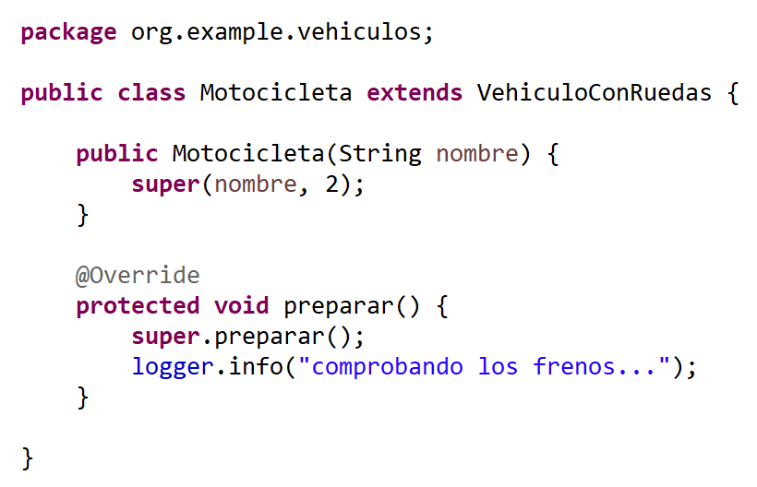

Slide 24
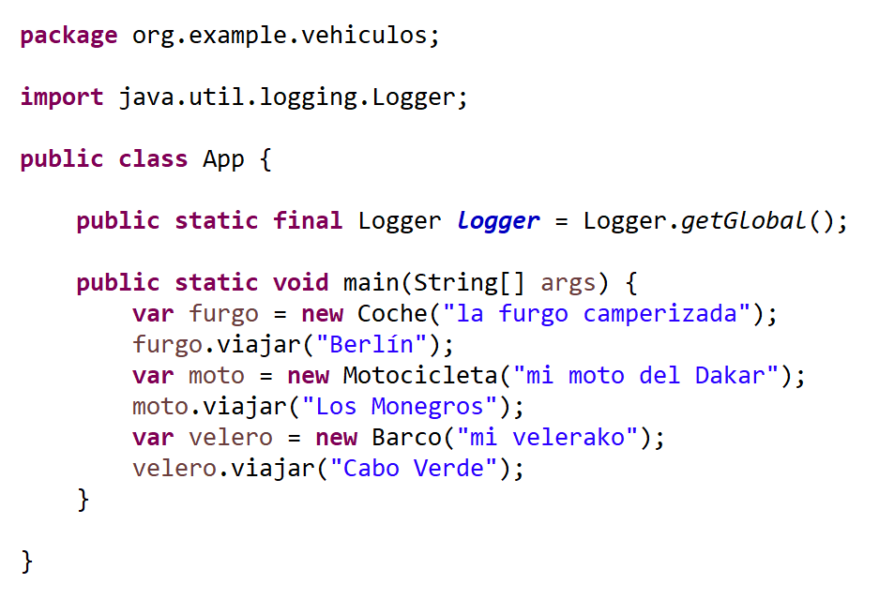

Slide 25
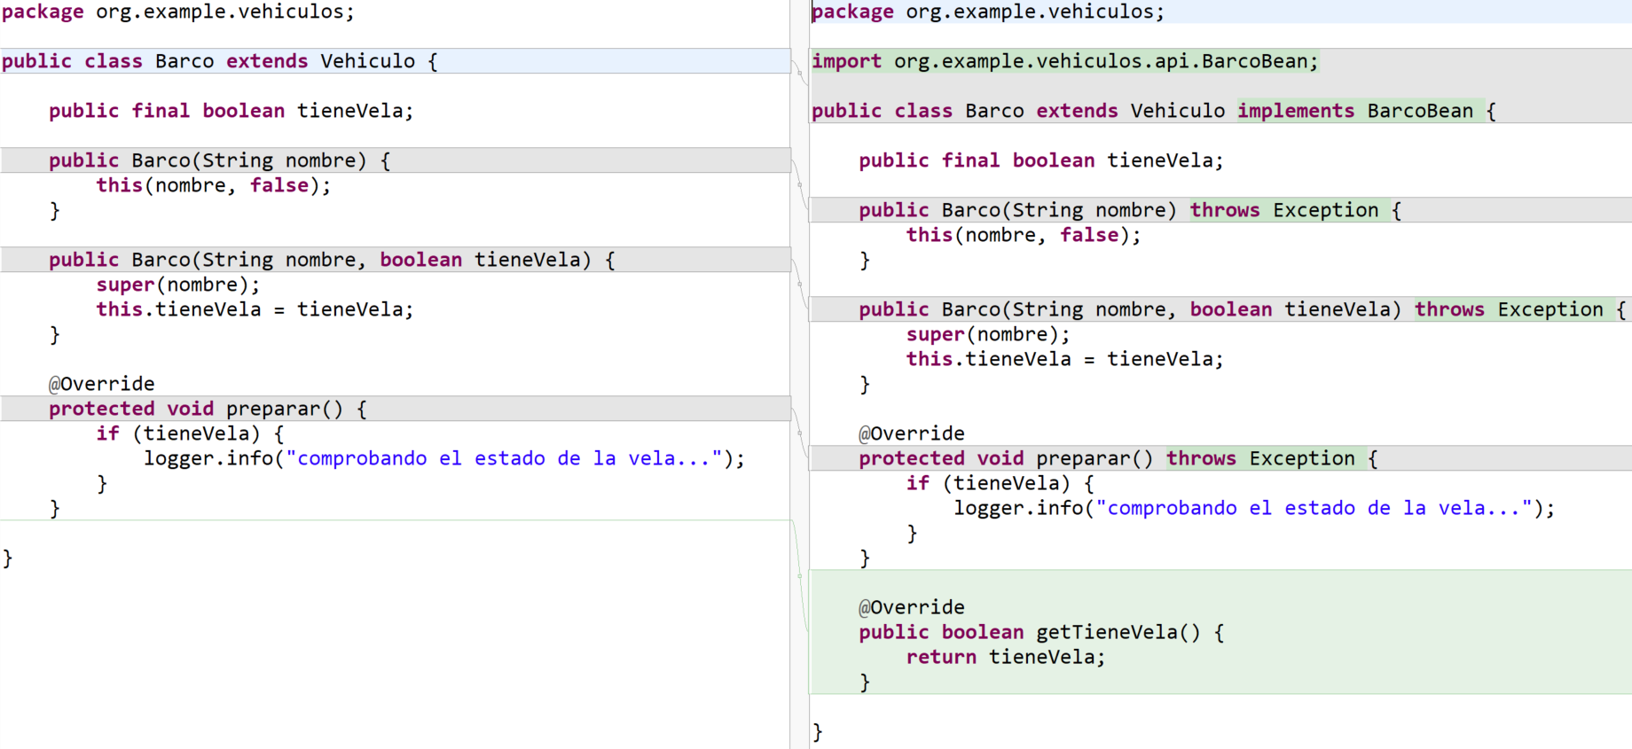

Slide 26
Programar en Java sin orientación a objetos
En java se puede programar una aplicación completa sin declarar un solo campo o método de instancia (no static). Sí habrá que usar y crear objetos, así como extender o implementar ciertas clases o interfaces en la medida en que queramos aprovechar componentes que así lo requieran
También será necesario crear si se necesitan compartir datos entre distintos métodos en un entorno multithread. En este caso deberá crearse al menos una instancia y, bien usarla como parámetro de todos los métodos, bien compartirla de forma segura usando la clase ThreadLocal
El problema del multithread con los campos static, salvo que sean también final (no modificables), es que un thread podría modificar el valor de un campo mientras otro lo está utilizando lo que los hace inviables para almacenar el estado

Slide 27
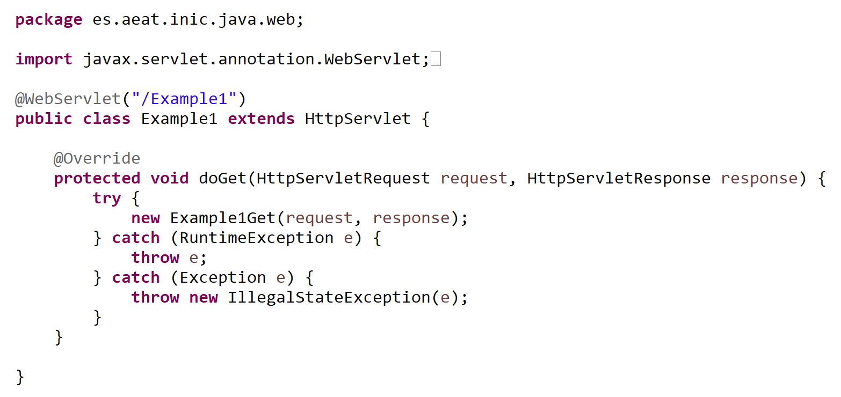
Multithread con objetos (servlet)

Slide 28
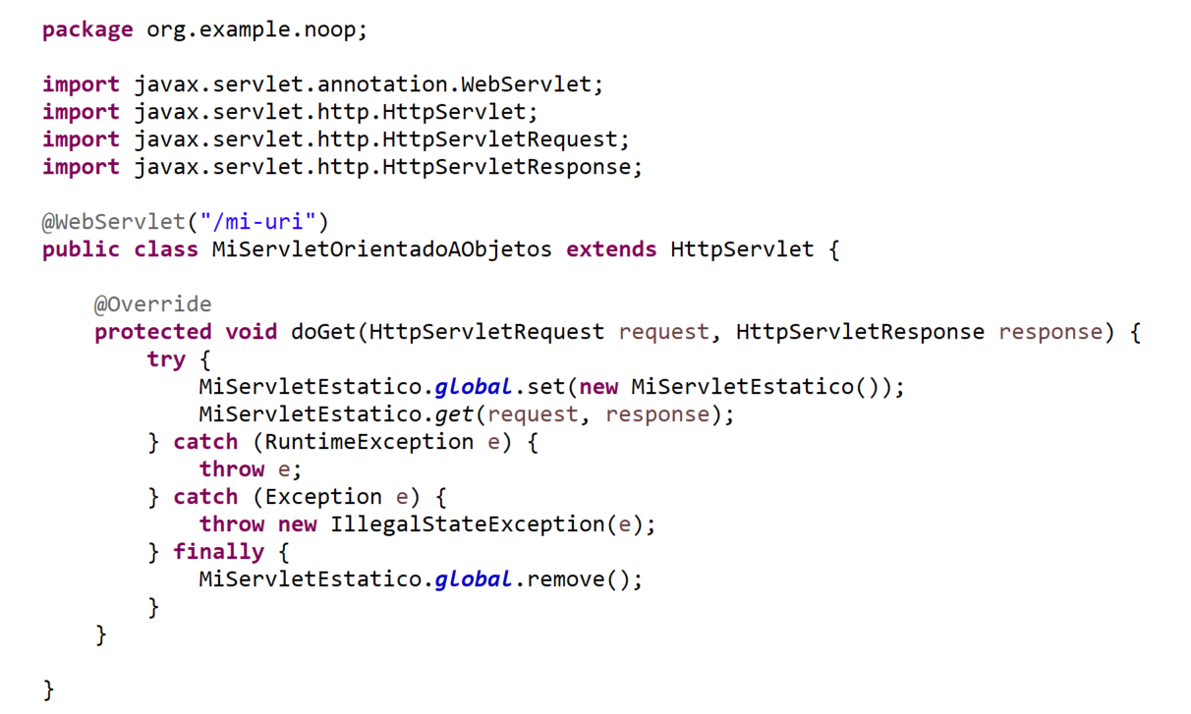

Slide 29
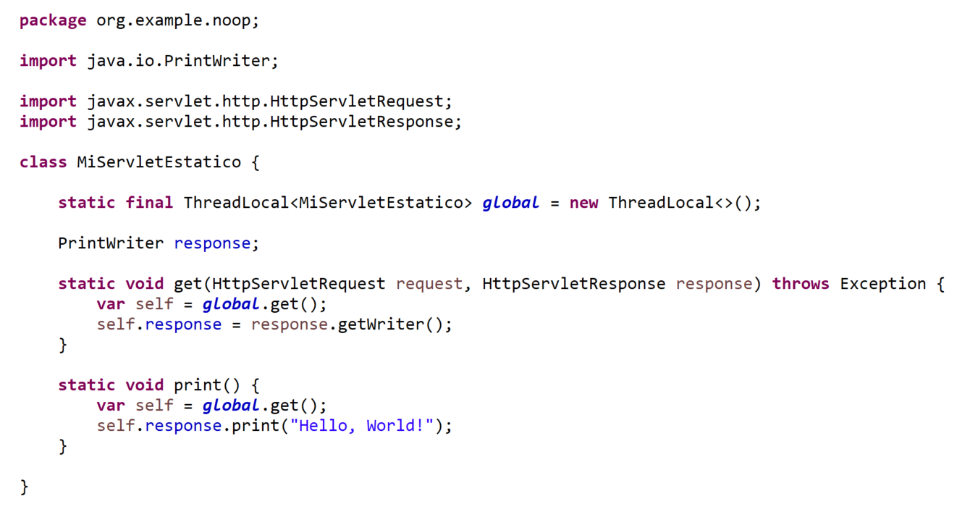

Slide 30
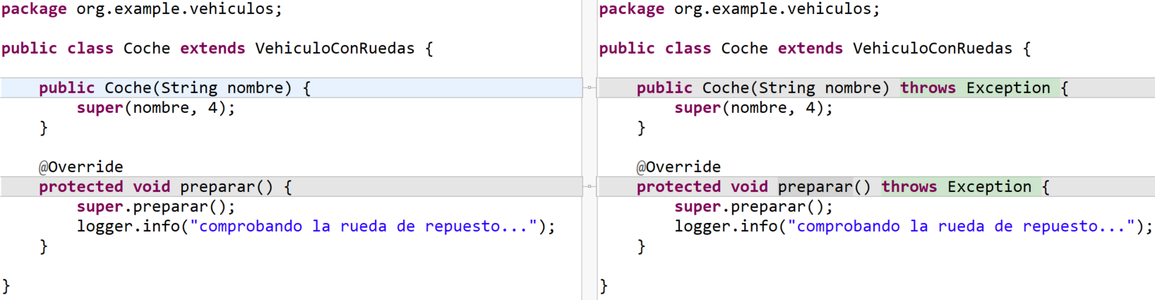

Slide 31
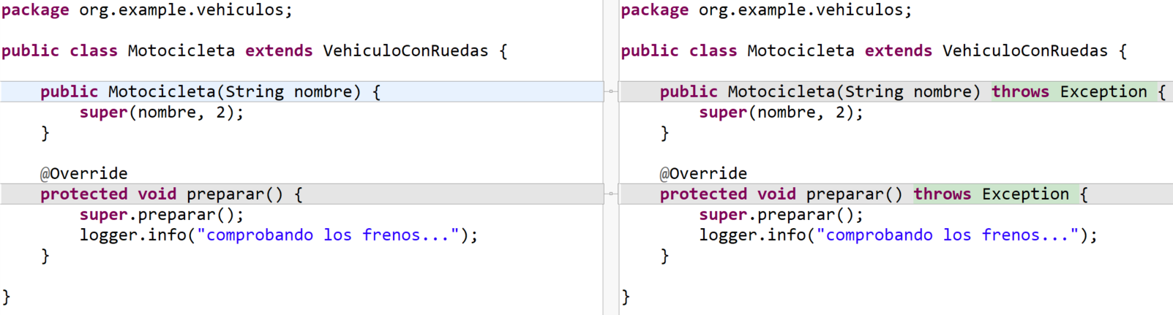

Slide 32
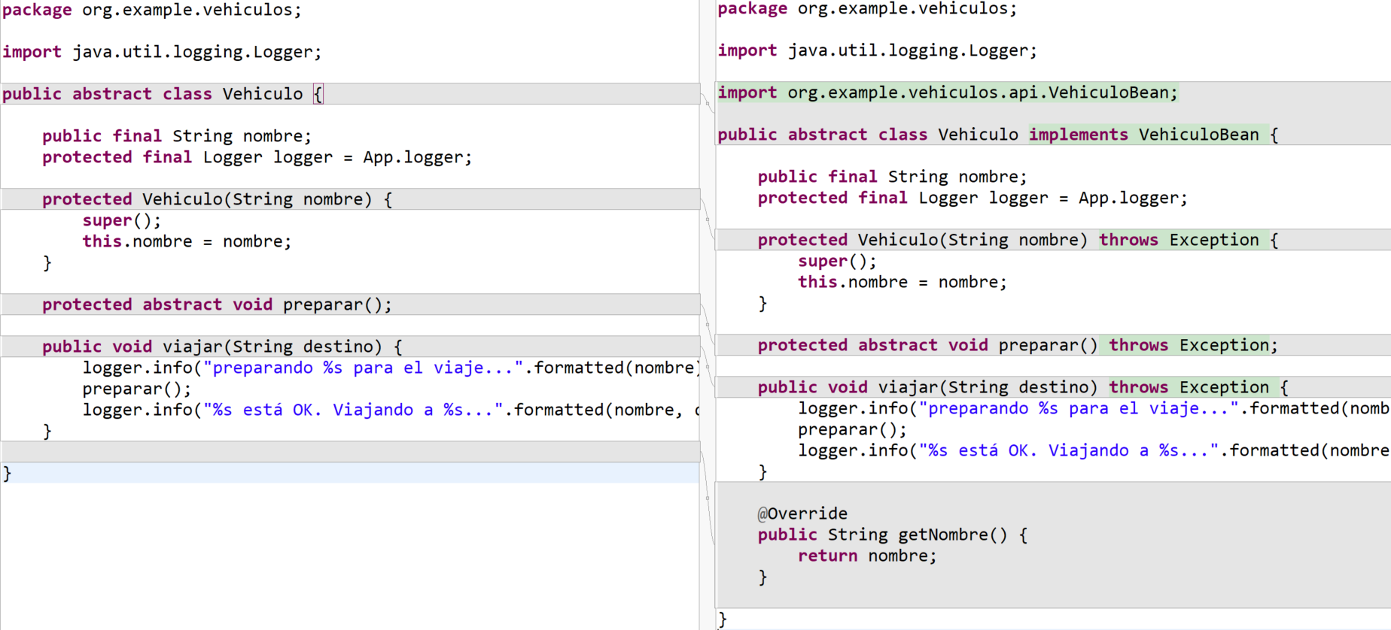

Slide 33
